Slide 1
Esta clase va a ser
grabada

Slide 2
Clase 18. PYTHON
Portfolio Parte II

Slide 3


Temario
17
18
19
Playground Intermedio Parte I
Django Portfolio Parte I
Django Portfolio Parte II
Django
Plantillas Django
Mejoras en las plantillas
Modelo
¿Cómo crear una app?
Profundizando en MVT
Visitas
URLs

Slide 4

Objetivos de la clase
Reconocer un modelo.
Identificar algunos tag de los templates.
Crear nuestro portafolio.

Slide 5

Repositorio Github
Te dejamos el acceso al Repositorio de Github donde encontrarás todo el material complementario y scripts de la clase.
Repositorio Python
Notes:
Usar para slides de sólo texto con categorías.

Slide 6
Mejoras en las plantillas

Slide 7

Variables a las plantillas
Desde una plantilla podemos hacer referencia a variables de nuestra vista. Para esto debemos darle esa variable al contexto, lo usaremos por primera vez.
Veámoslo con nuestra función probandoTemplate de la clase anterior. El envío de variables al contexto se realizará desde diccionarios de python. 👉

Slide 8

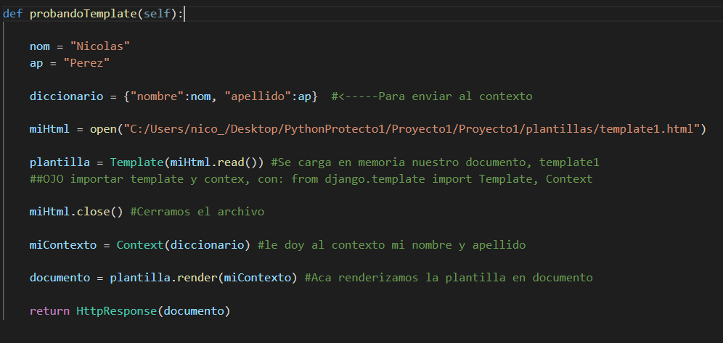
Variables a las plantillas
Por ejemplo, creamos las variables nom y ap, con ellas generamos un diccionario y se lo enviamos al contexto:
Luego en mi plantilla haremos referencia a lo enviado en el diccionario, usando {{ xxx }}

Slide 9

¡A no preocuparse si no sabemos HTML, con lo que veamos, será más que suficiente!

Slide 10
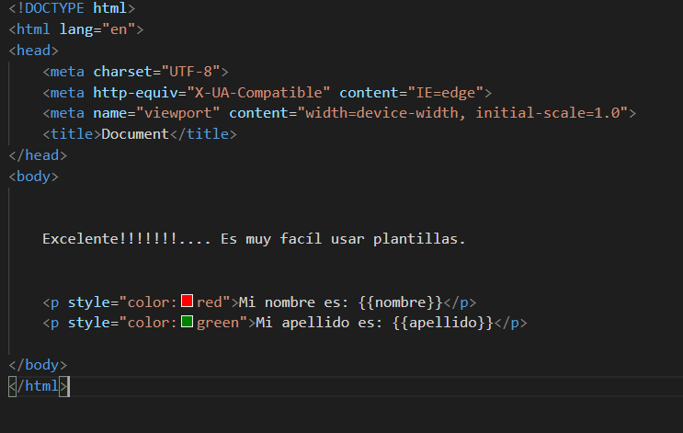
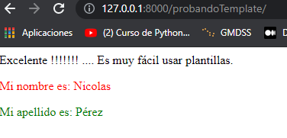
Variables a las plantillas

Slide 11

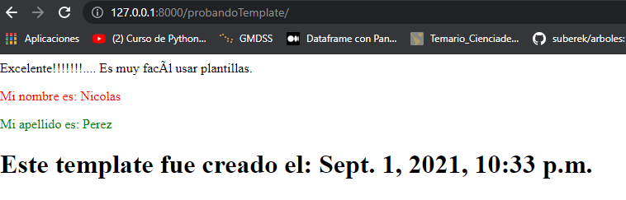
Para pensar
¿Cómo lograrían esto?
Contesta mediante el chat de Zoom

Slide 12
Bucles y Condicionales

Slide 13
Para pensar
Supongamos que quiero enviar una variable compleja a mi template, como por ejemplo una clase, una clase padre heredada, una tupla o una lista. ¿Se podrá?
Contesta mediante el chat de Zoom

Slide 14
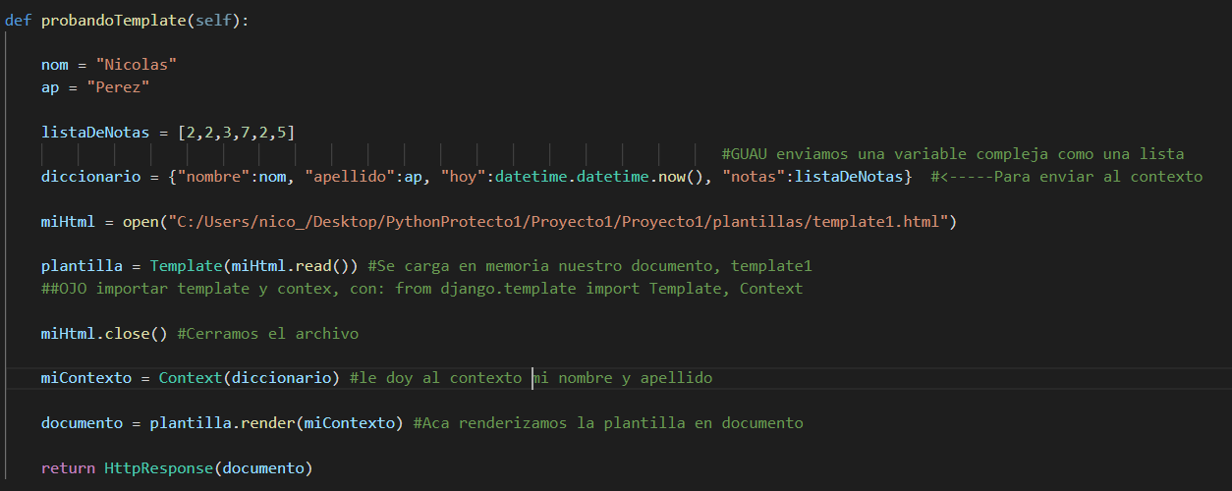
Las plantillas nos sorprenden
Efectivamente, se puede y es muy sencillo, veamos un ejemplo con una lista:
Claramente
es igual 🤩

Slide 15
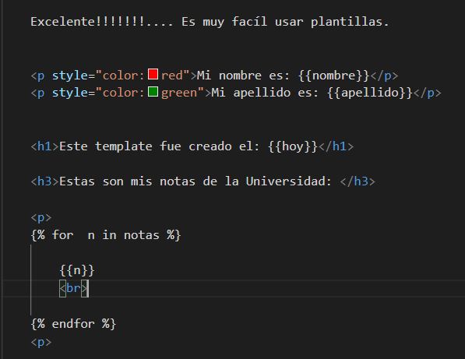
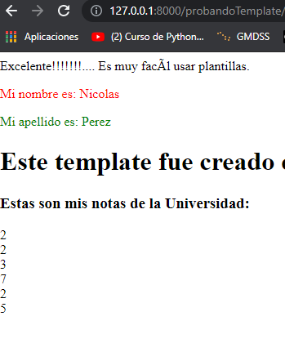
Las plantillas nos sorprenden
Podemos ejecutar código Python desde la plantilla gracias a Django, usando {{}} para variables, o {% %} para bucles y condicionales.
Veamos cómo recorrer esa lista 👀
Abre el for
Recorre
Cierra el for

Slide 16
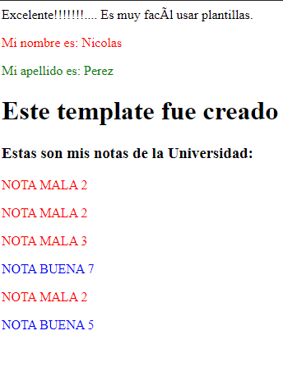
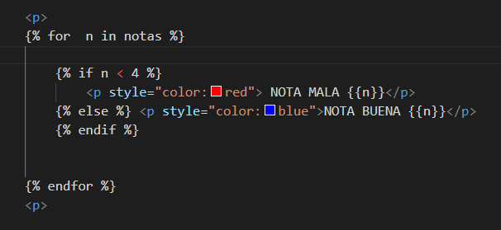
Las plantillas nos sorprenden
Ahora le agregaremos un condicional, si la nota es menor que 4 en rojo, en otro caso en azul:
Más TAG: Built-in template tags and filters | docs.djangoproject.com

Slide 17
Cargadores de plantillas

Slide 18
Cargadores de plantilla
Si tuvieras que cargar muchas plantillas, hacer esto sería horrible:

Slide 19

Para solucionar ésto, aparece el concepto de Cargador con el que podrás manejar de forma más ordenada las plantillas.

Slide 20
Cargamos plantillas desde Django
Primero en las vistas, importamos el cargador:
from django.template import loader
Cargamos la plantilla pero sin el open, para eso abrimos el archivo settings.py, buscamos la lista TEMPLATES y en DIRS[] ponemos la ruta, en este caso:
C:/Users/nico_/Desktop/PythonProtecto1/Proyecto1/Proyecto1/plantillas/
¿Cómo hacemos esto? Guardamos todas las plantillas en la misma carpeta y se lo avisamos a Django, en nuestro caso la carpeta se llamaba plantillas.

Slide 21
Cargamos plantillas desde Django
3. Volvemos a la vista y llamamos a nuestra plantilla con:
loader.get_pemplate(‘plantilla1.html)
4. Luego renderizamos:
render(contexto)
5. El contexto debe dejar de serlo, ahora debe ser un diccionario.
Veamos entonces qué fue todo esto 👉

Slide 22

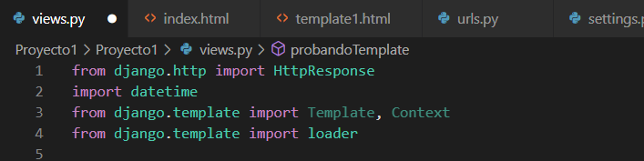
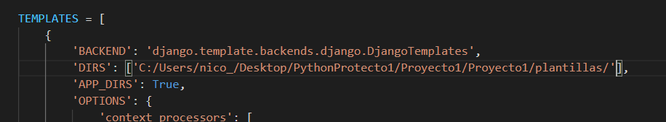

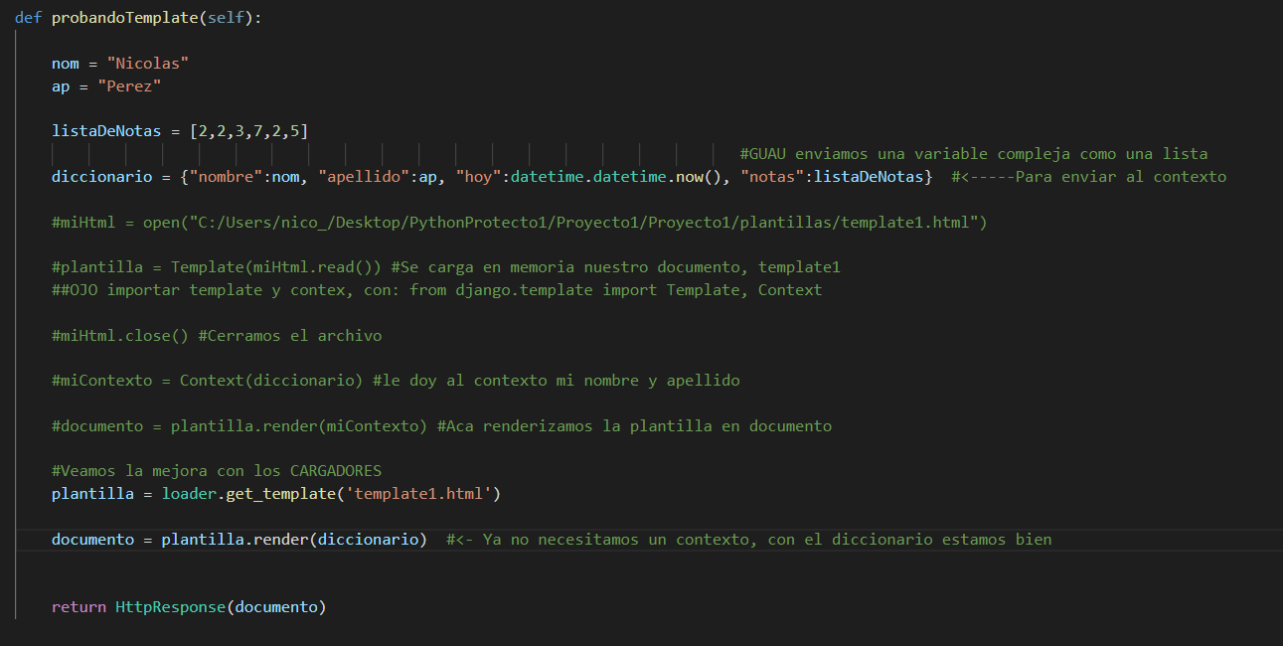



Cargamos plantillas desde Django
Quedó más compacto y simple que antes
😎
y

Slide 23

Agregando cargadores
Modifica alguna de tus vistas para que funcione usando cargadores.
Duración: 15 minutos

Slide 24

ACTIVIDAD EN CLASE
Agregando cargadores
Modifica alguna de tus vistas para que funcione usando cargadores.

Slide 25
☕
Break
¡10 minutos y volvemos!

Slide 26
MODELO

Slide 27

¿Qué sabemos de Django?
Hemos visto que Django se basa en el patrón MTV, ya conocemos los Templates (lo que se ve), las View (la información que se pasa al template), ahora nos falta saber qué es el modelo.

Slide 28
¿Qué es el MODELO?
El modelo es la parte de nuestro proyecto que almacena, borra, modifica y manipula el caudal principal de los datos, apoyándose en alguna bb.dd.
De base de datos no debemos saber mucho gracias a Django 😉
En nuestro caso usaremos la base de datos integrada SQlite que viene integrada y simplificada.

Slide 29
Proyecto vs Aplicación

Slide 30

PARA RECORDAR
Ya sabemos realizar un proyecto de Django, pero Django hace una distinción entre proyecto y aplicación. Puntualmente, un proyecto es todo, dentro del proyecto habrá varias aplicaciones, donde cada aplicación tendrá su función.

Slide 31
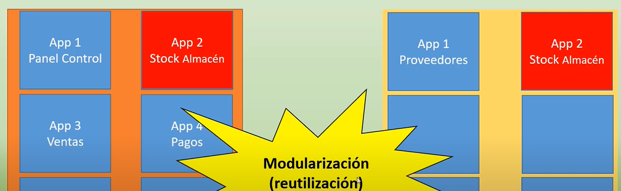
Proyecto vs Aplicación
Es fundamental tratar de crear aplicaciones dentro del proyecto para que el programa sea entendible y fácilmente manipulable.

Slide 32
¿Cómo crear una aplicación?

Slide 33
¿Cómo crear una aplicación?
Crearemos la aplicación AppCoder 😎
Dentro de esa aplicación, tendremos a los estudiantes, a los Profesores y por ejemplo los Entregables.
Estudiantes (nombre, apellido, email)
Profesor (nombre, apellido, email, profesión)
Entregable (nombre, fechaDeEntrega,entregado)
Curso (nombre, camada (“ o comisión”))
Esto último es el MODELO de nuestra app, es la información que manejará nuestro proyecto por medio de nuestra APP.

Slide 34
¿Cómo crear una aplicación?
Empecemos con un proyecto nuevo que se llamará ProyectoCoder, ese proyecto tendrá una AppCoder y dentro de esa app tendremos los modelos para Estudiantes, Profesor, Entregable y Curso.
👉

Slide 35
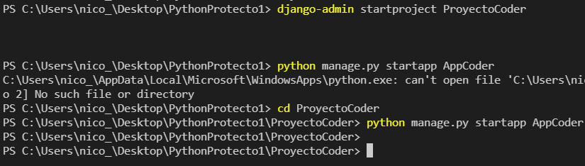
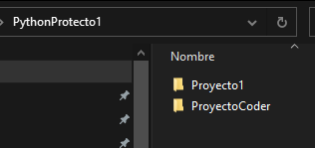
¿Cómo crear una aplicación?
Crear proyecto: django-admin startproject ProyectoCoder
Entramos al proyecto con cd ProyectoCoder
Creamos la app: python manage.py startapp AppCoder

Slide 36
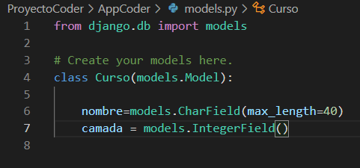
Crear el modelo
Vamos a models.py que se encuentra en nuestra app, AppCoder y creamos la estructura de nuestros modelos, por medio de clases, empezaremos por Curso:

Slide 37
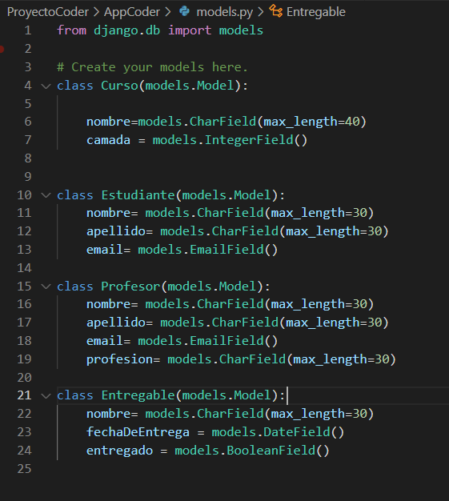
Crear el modelo
Sigamos con las otras:
Ya tenemos la estructura de nuestra
app. Entonces debemos informar a Django.
Vamos a settings,
INSTALLED_APPS y
Agregamos nuestra APP.

Slide 38
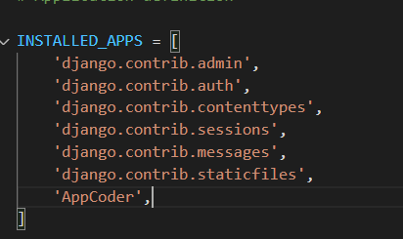
Crear el modelo
💡
Es buen momento para ver si hemos realizado todo bien hasta ahora:
python manage.py check AppCoder

Slide 39
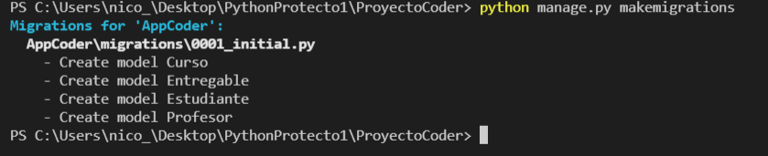

Crear el modelo - BB.DD
Llegó la hora de transformar nuestros modelos en base de datos:
python manage.py makemigrations

Slide 40
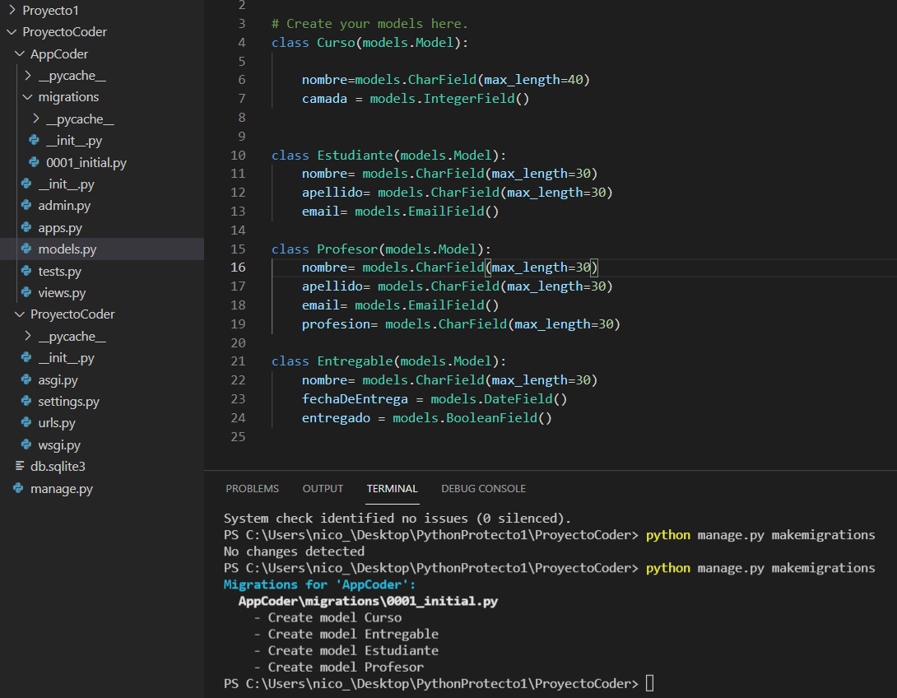
Crear el modelo - BB.DD
¡Ya se ha creado la BB.DD!

Slide 41
Crear el modelo - BB.DD
Ya tenemos la BD, pero aún está vacía, debemos generar su estructura, para eso:
python manage.py sqlmigrate AppCoder 0001
(Eso nos dará muchas líneas en código sql)
python manage.py migrate
(Con esto, esas líneas de sql impactan en nuestra base de datos)

Slide 42
DB Browser

Slide 43
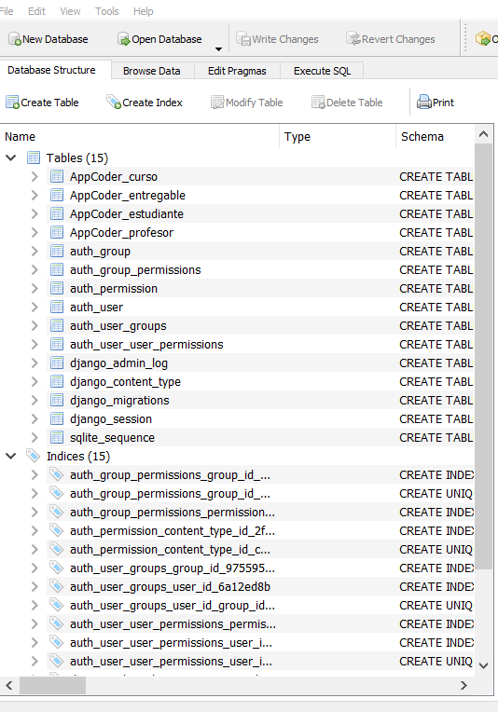
DB Browser
Hasta ahora deberían confiar en nosotros, porque no tienen manera de saber si de verdad se creó la base de datos.
Para saberlo y verlo de una forma más tangible, instalaremos DB Browser, que nos permite acceder a la información de una base de datos SQLite.

Slide 44
DB Browser
Instalarlo es muy sencillo, solo siguiente, siguiente, siguiente, etc.
Tutorial de instalación DB Browser:
DB Browser for SQLite | sqlitebrowser.org
Lo abrimos y vemos nuestra base de datos
👉
Notes:
Tutorial instalación DB BROWSER

Slide 45
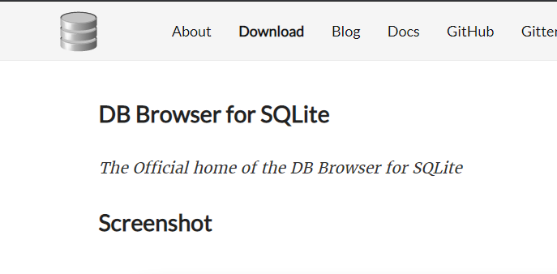
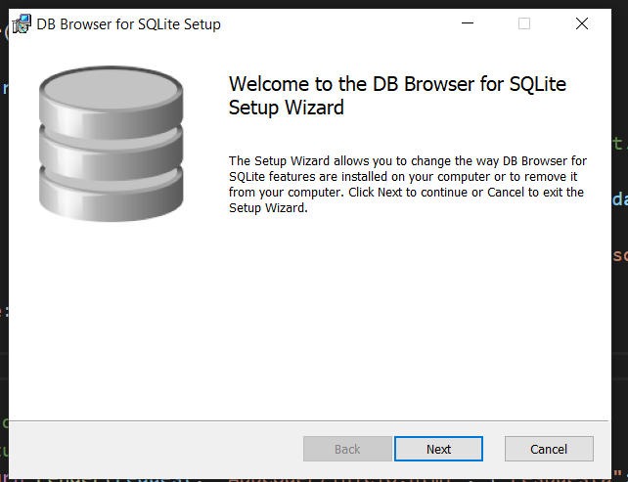
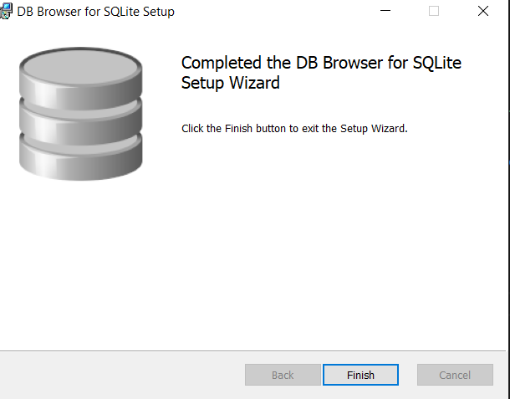
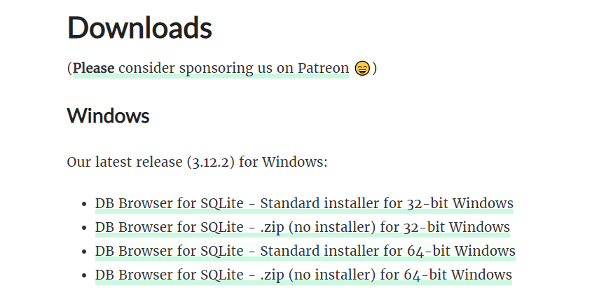
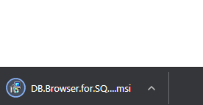
DB Browser - Instalación
1
2
4
6
5
3
Notes:
Tutorial instalación DB BROWSER

Slide 46
Agregar información a mi BD

Slide 47
Ejemplo en vivo
Agregaremos info a nuestra BD desde consola y desde DB Browser.
Notes:
“Ejemplo en vivo”
El docente realizará una tarea compartiendo la pantalla en vivo. Se centrará en los pasos y los aspectos a tener en cuenta.

Slide 48
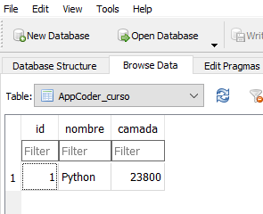
Agregar información a mi BB.DD
Agregaremos algún registro, por ejemplo agregaremos algún curso.
Vamos a la consola y escribimos python manage.py shell para pararnos en la consola.
Luego vamos a importar el modelo, en este caso la clase Curso.
from AppCoder.models import Curso
Pasamos a crear un Curso:
curso = Curso(nombre="Python", camada=23800)
Luego enviamos ese curso a la BD: curso.save()

Slide 49
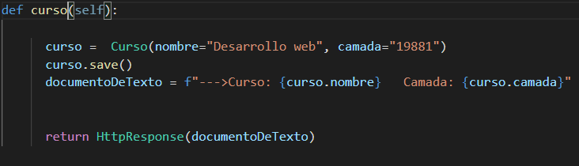
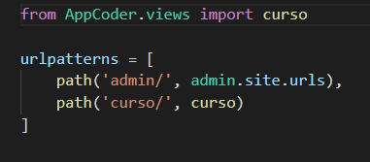
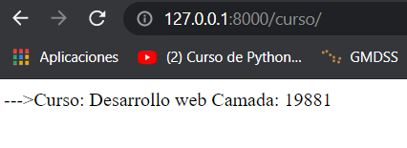
Agregar información a mi BD
Ya probamos desde la consola que todo funciona, ahora miremos cómo quedaría una vista que guarda datos y luego los muestra en la web. Sería lo mismo, pero solo haciendo una vista, y modificando el archivo urls.py.

Slide 50
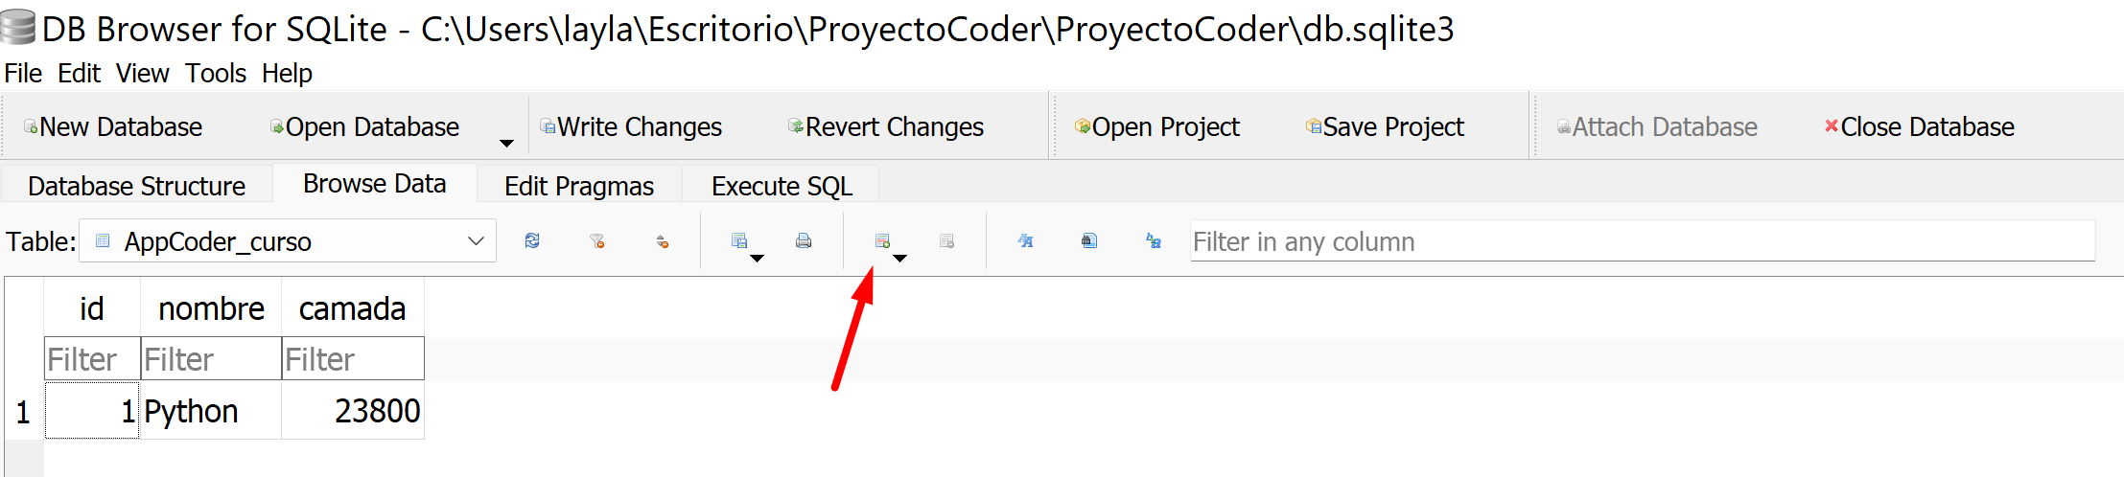
Otra manera de agregar información a mi BD

Slide 51
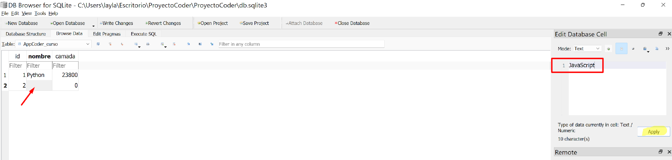
Otra manera de agregar información a mi BD
Agreguemos ahora la camada del curso de JavaScript. De la siguiente manera:

Slide 52
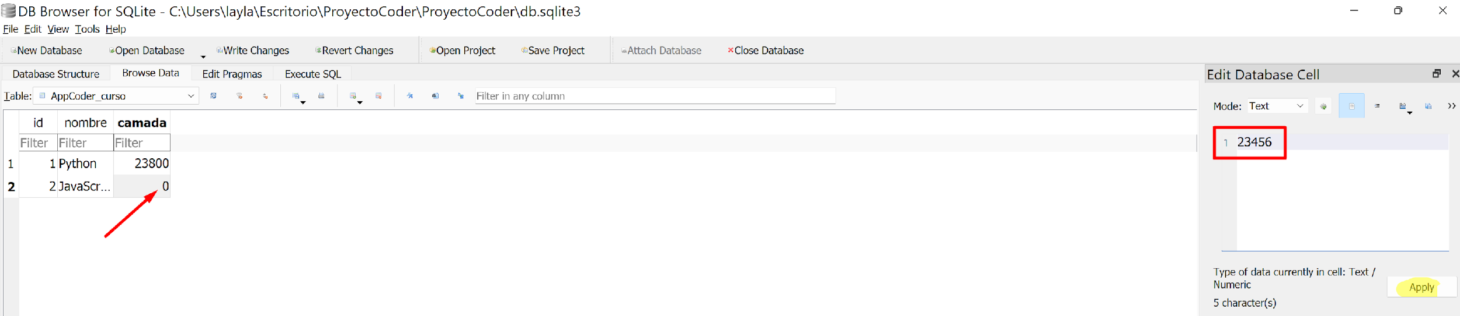
Otra manera de agregar información a mi BD
Hacemos el mismo procedimiento pero ahora con el nro de la Camada:

Slide 53
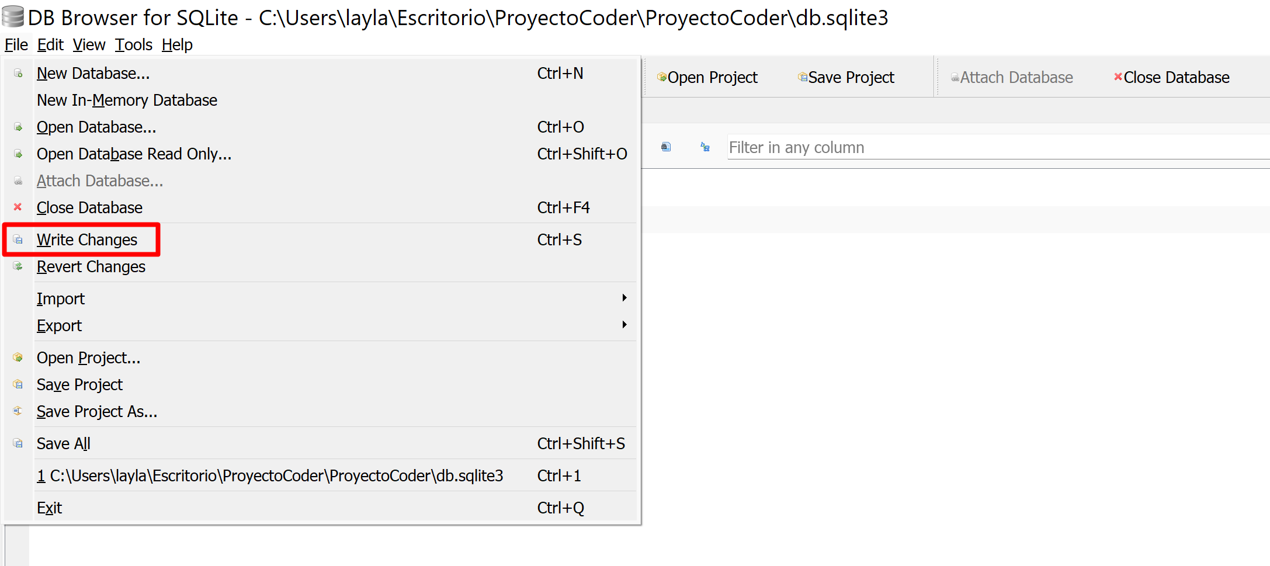
Otra manera de agregar información a mi BD
Hacemos persistir los cambios ☺

Slide 54

#CoderAlert
Encontrarás en la Guía de Actividades del curso una actividad para aplicar todo lo aprendido hoy sobre DB a tu Proyecto. ¡Será fundamental al momento de realizar tu primera pre entrega en clase Nº21!
Notes:
Colocar en la clase previa a cada preentrega. Ajustar según número de preentrega (primera, segunda, tercera, etc.)

Slide 55

Actividad Nº 3
Nuestro primer MVT
Consigna
Crear una web que permite ver los datos de algunos de tus familiares, guardados en un BD.
Aspectos a incluir
Deberá tener un template, una vista y un modelo (como mínimo, pueden usar más)
La clase del modelo, deberá guardar mínimo un número, una cadena y una fecha (puede guardar más cosas)
Se deberán crear como mínimo 3 familiares
Los familiares se deben ver desde la web.
Notes:
Usar para las subsiguientes slides de Actividades en clase.

Slide 56

¿Quieres saber más?
Te dejamos material ampliado de la clase

Slide 57
MATERIAL AMPLIADO
Recursos multimedia
Agregar información a la BD desde consola y desde DB Browser | Nicolás Pérez
Disponible en nuestro repositorio.

Slide 58
¿Preguntas?

Slide 59
Opina y valora
esta clase

Slide 60
Muchas gracias.

Slide 62
Resumen
de la clase hoy
Aprendimos a usar Python en Html
Definimos y creamos nuestro primer Modelo
Diferenciamos entre proyecto y app.

